Slide 1









UBND QUẬN DƯƠNG KINH
TRƯỜNG TIỂU HỌC ANH DŨNG
TIẾNG VIỆT
Bài 4: e ê

Slide 2
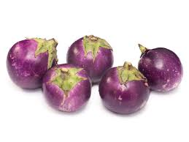
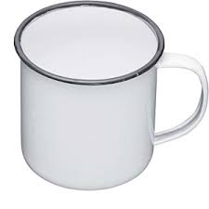
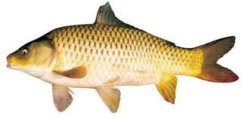
c
c
a
c
a
ca
c¸
ca
cµ
c¸
Notes:
2

Slide 3
TiÕt 1

Slide 4
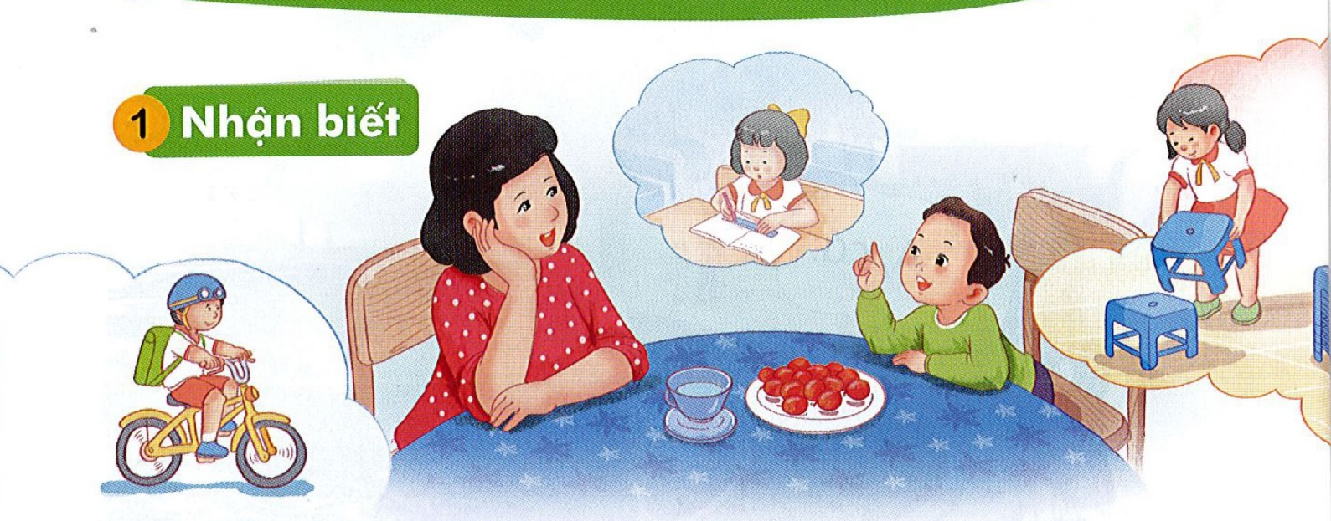
e
ª
e
ª
e
BÐ kÓ mÑ nghe vÒ b¹n bÌ.
e

Slide 5
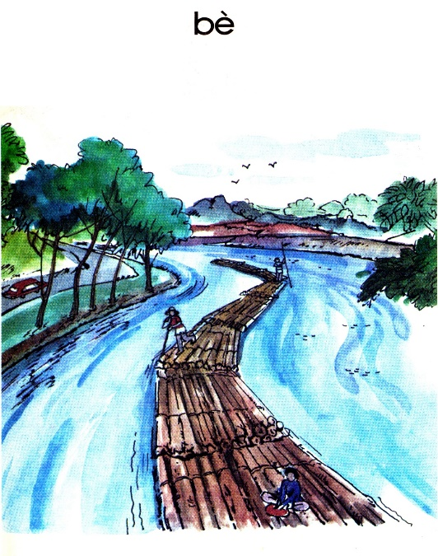
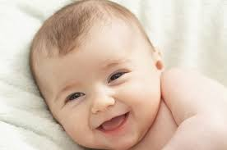
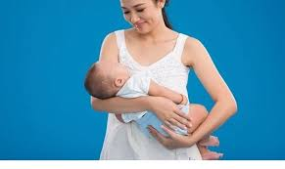
e
ª
b
e
b
ª
bÐ
bÕ
bÌ
bÐ
bÕ
Notes:
5

Slide 6
TiÕt 2

Slide 7



Viết vở

Slide 8
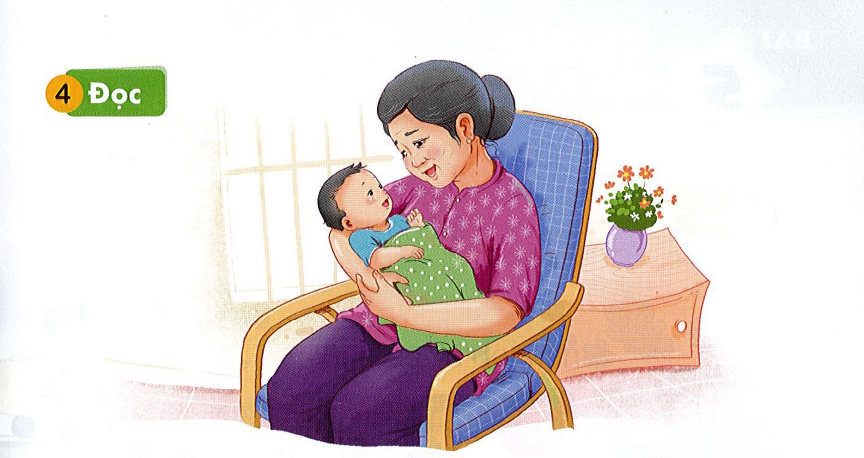
ª
e
Bµ bÕ bÐ.

Slide 9
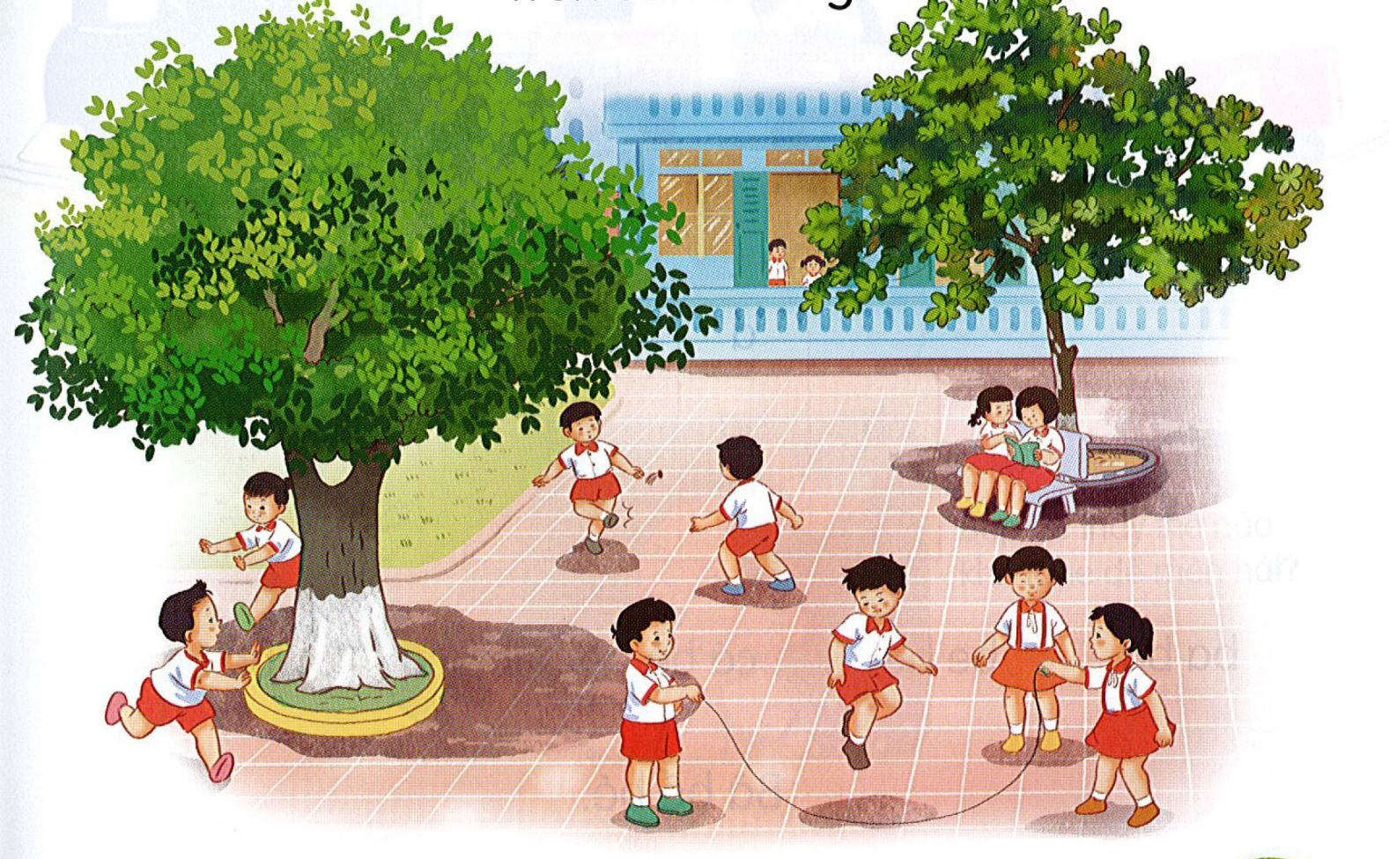
Trên sân trường

Slide 10
